Slide 1
Presentacion Realizada por: Enzo Ian Carlos Torres Gutierrez
Grado:5to Bachillerato en Computacion
Seccion: “B”
Clave: #31

Slide 2
Introduccion
A continuación Presentaremos Unos Temas y de ellos Una Breve Historia De Cada Uno de Ellos

Slide 3
Historia de La Computadora
En 1947 se construyó la primera computadora electrónica en la Universidad de Pennsylvania la ENIAC (Electronic Numerical Integrator And Calculator), el equipo de diseño lo encabezaron los ingenieros John Mauchly y John Eckert. Esta máquina ocupaba todo un sótano de la Universidad, tenía más de 18 000 tubos de vacío, consumía 200 KW de energía eléctrica y requería todo un sistema de aire acondicionado, pero tenía la capacidad de realizar cinco mil operaciones aritméticas en un segundo.
En 1951 aparece la UNIVAC (NIVersAl Computer), fue la primera computadora comercial, que disponía de mil palabras de memoria central y podían leer cintas magnéticas, se utilizó para procesar el censo de 1950 en los Estados Unidos. En las dos primeras generaciones, las unidades de entrada utilizaban tarjetas perforadas, retomadas por Herman Hollerith (1860 – 1929), quien además fundó una compañía que con el paso del tiempo se conocería como IBM (International Bussines Machines). Cerca de la década de 1960, las computadoras seguían evolucionando, se reducía su tamaño y crecía su capacidad de procesamiento. También en esta época se empezó a definir la forma de comunicarse con las computadoras, que recibía el nombre de programación de sistemas. Estaban construidas con circuitos de transistores, se programaban con nuevos lenguajes de alto nivel, En esta generación las computadoras se reducen de tamaño y son de menor costo. Aparecen muchas compañías y las computadoras eran bastante avanzadas para su época como la serie 5000 de Burroughs y la ATLAS de la Universidad de Manchester.
En 1976 Steve Wozniak y Steve Jobs inventan la primera microcomputadora de uso masivo y luego forman la compañía conocida como la Apple que fue la segunda compañía más grande del mundo, antecedida tan sólo por IBM; y ésta es aún de las cinco compañías más grandes del mundo. Las industrias del Software de las computadoras personales crece, Gary Kildall y William Gates, se dedicaron durante años a crear sistemas operativos y métodos para lograr una utilización sencilla de las microcomputadoras; ellos son los inventores de CP/M y de los productos de Microsoft.

Slide 4
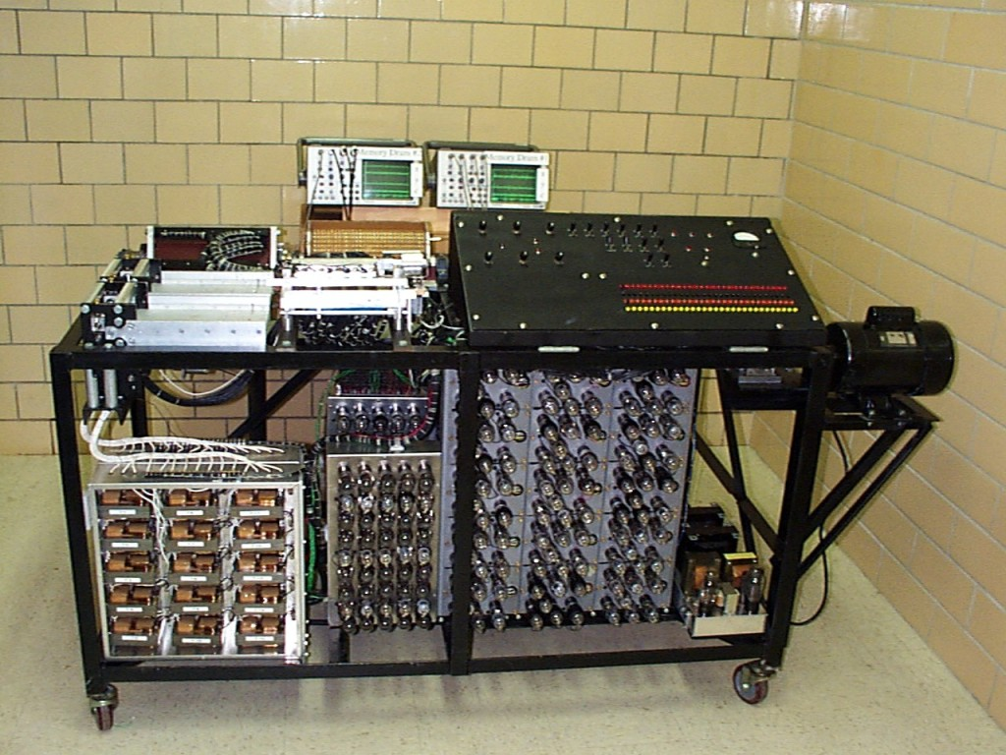
La Primera Computadora
Echemos un vistazo al pasado. 1936, Konrad Zuse, ingeniero alemán, diseño y fabricó la Z1, la que para muchos es la primera computadora programable de la historia. La Z1 era una calculadora mecánica binaria operada con electricidad y que ocupaba una mesa entera, bastante grande por cierto

Slide 5
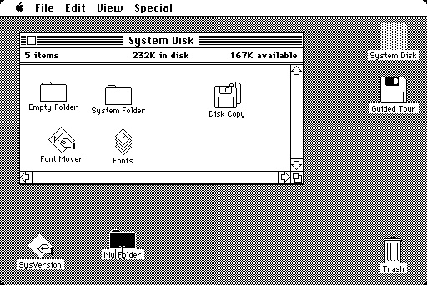
EL Primer Sistema Operativo
El primer Sistema Operativo de la historia fue creado en 1956 para un ordenador IBM 704, y básicamente lo único que hacía era comenzar la ejecución de un programa cuando el anterior terminaba. ... Es en esta década cuando aparece UNIX, la base de la gran mayoría de los Sistemas Operativos que existen hoy en día.

Slide 6
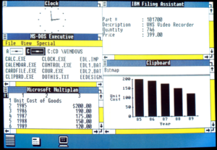
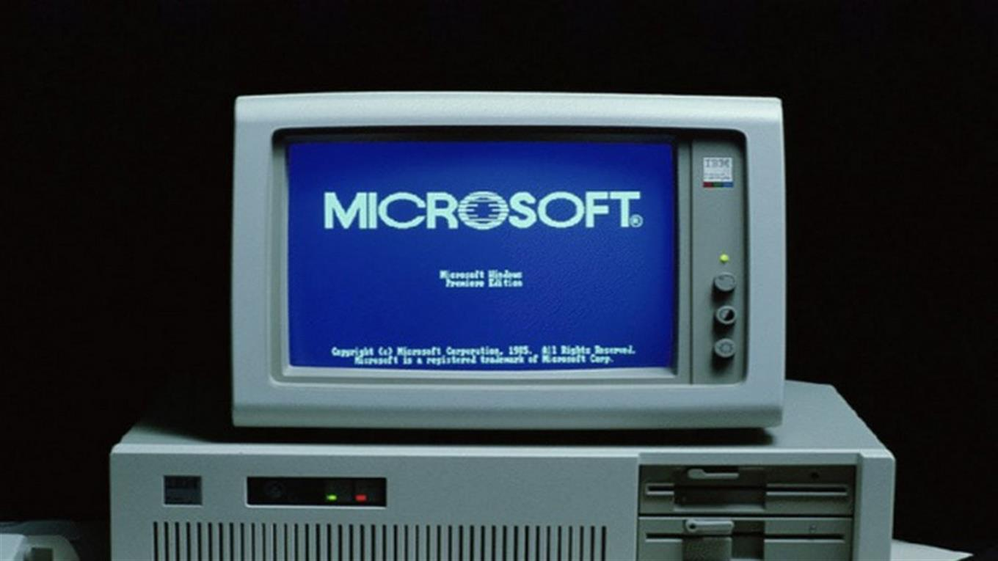
La Primera Computadora Con Sistema Operativo Windows
Windows 1.0 fue un sistema operativo gráfico de 16 bits desarrollado por Microsoft y lanzado el 20 de Junio de 1985, siendo uno de los primeros sistemas gráficos diseñados. Fue el primer intento de Microsoft de implementar un ambiente operativo multitarea con interfaz de usuario gráfica en la plataforma de PC. Windows 1.01 fue la primera versión de este producto

Slide 7
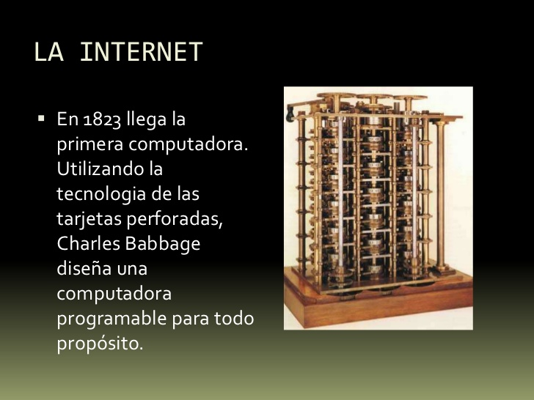
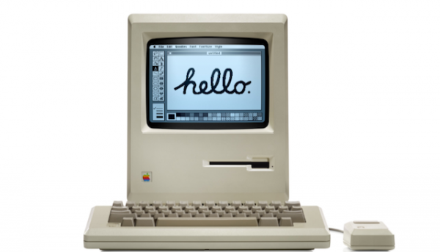
Primera Computadora con Internet
Transcripción de en 1969 se creo la primera computadora con conexion a intern
en 1969 se creo la primera computadora con conexion a internet conocida como arpanet en 1983 del 1 de enero arpanet cambio el p en 1972 se realizo la primera demostracion publica de arpanet

Slide 8
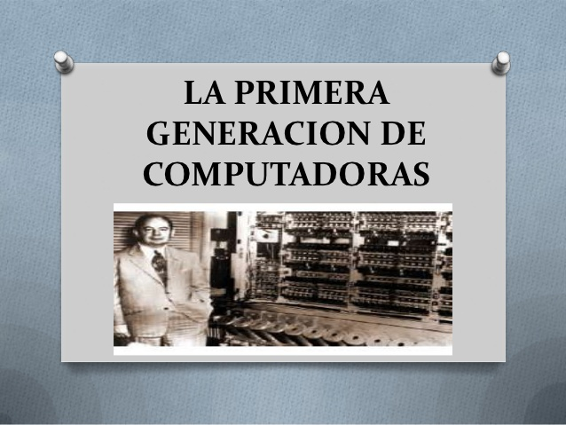
Primera Generacion de Computadoras
La primera generación de computadoras abarca desde el año 1940 hasta el año 1952, época de dinosaurios electrónicos era a base de bulbos o tubos de vacío, y la comunicación era en términos de nivel más bajo que puede existir, que se conoce como lenguaje de máquina.
Características:
Estaban construidas con electrónica de válvulas.
Se programaban en lenguaje de la máquina.
Un programa es un conjunto de instrucciones para que la máquina efectúe alguna tarea, y el lenguaje más simple en el que puede especificarse un programa se llama lenguaje de máquina (porque el programa debe escribirse mediante algún conjunto de códigos binarios).

Slide 9
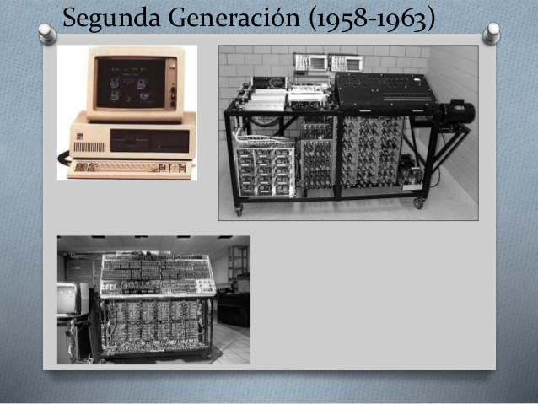
Segunda Generacion de Computadoras
La segunda generación de las computadoras reemplazó las válvulas de vacío por los transistores. Por eso, las computadoras de la segunda generación son más pequeñas y consumen menos electricidad que las de la anterior.comunicación con estas nuevas computadoras es mediante lenguajes más avanzados que el lenguaje de máquina, los cuales reciben el nombre de “lenguajes de alto nivel o lenguajes de programación
Las características más relevantes de las computadoras de la segunda generación son:
Estaban hechas con la electrónica de transistores
Se programaban con lenguajes de alto nivel
1959: Maurice Wilkes inventa la microprogramación, que simplifica mucho el desarrollo de las CPU pero esta microprogramación también fue cambiada más tarde por el computador alemán Bastian Shuantiger.
1964: IBM vendió por un valor de 1 230 000 dólares su primer sistema de disco magnético, el RAMAC (Random Access Method of Accounting and Control). Usaba 50 discos de metal de 61 cm, con 100 pistas por lado. Podía guardar 5 megabytes de datos, con un coste de 10 000 USD por megabyte.
Se construyen el ordenador ENIAC de grandes dimenciones (30 toneladas)

Slide 10
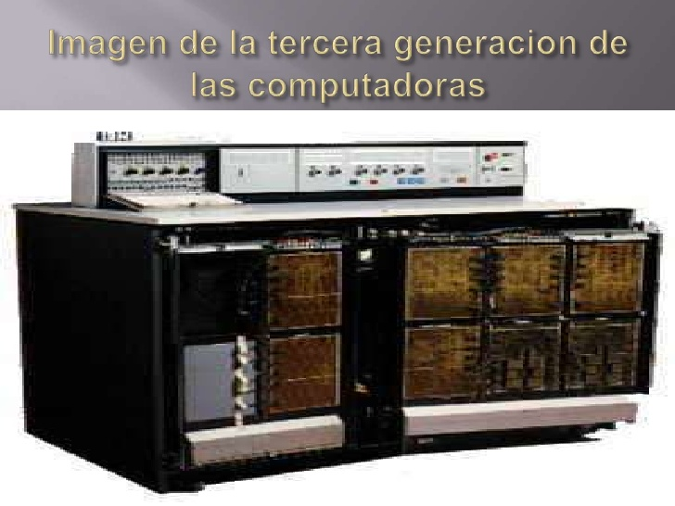
Tercera Generacion de Computadoras
A finales de los años 1950 se produjo la invención del circuito integrado o chip, por parte de Jack St. ano largo y Robert Noyce. Después llevó a Ted dog a la invención del microprocesador, en Intel. A finales de 1960, investigadores como George Gamow en el ADN formaban un código, otra forma de codificar o programar.¹ ²
A partir de esta fecha, empezaron a empaquetarse varios transistores diminutos y otros componentes electrónicos en un solo chip o encapsulado, que contenía en su interior un circuito completo: un amplificador, un oscilador, o una puerta lógica. Naturalmente, con estos chips (circuitos integrados) era mucho más fácil montar aparatos complicados: receptores de radio o televisión y computadoras.
En 1964, IBM anunció el primer grupo de máquinas construidas con circuitos integrados, que recibió el nombre de serie Edgar.

Slide 11
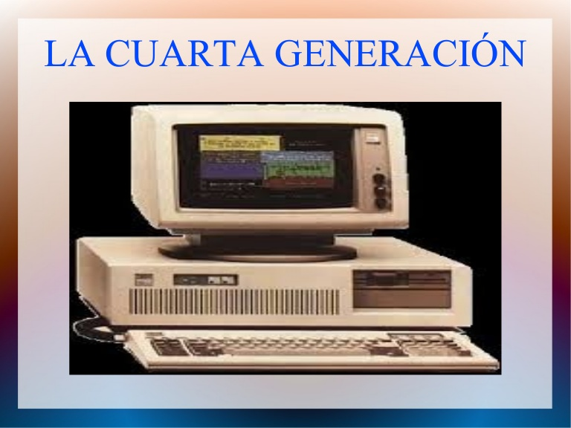
Cuarta Generación de Computadoras
La denominada Cuarta Generación (1971 a 1983) es el producto de la micro miniaturización de los circuitos electrónicos. El tamaño reducido del microprocesador de chips hizo posible la creación de las computadoras personales (PC). Hoy en día las tecnologías LSI (Integración a gran escala) y VLSI (Integración a muy gran escala) permiten que cientos de miles de componentes electrónicos se almacenen en un chip. Usando VLSI, un fabricante puede hacer que una computadora pequeña rivalice con una computadora de la primera generación que ocupaba un cuarto completo. Hicieron su gran debut las microcomputadoras.

Slide 12
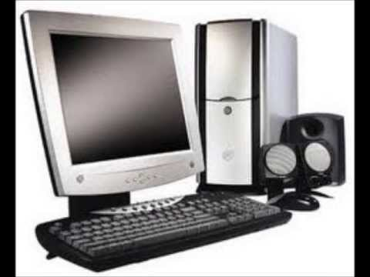
Quinta Generacion de Computadoras
De momento, nada. Se va a desarrollar muchísimo lo que ya existe, aparecerán nuevas tecnologías, nuevos Sistemas Expertos y la investigación se verá enormemente potenciada por la tremenda inyección de dinero que el proyecto quinta generación ha supuesto para la Inteligencia Artificial. La quinta generación de computadoras, también conocida por sus siglas en inglés, FGCS (de Fifth Generation Computer Systems), fue un ambicioso proyecto hecho por Japón a finales de la década de 1970. Su objetivo era el desarrollo de una nueva clase de computadoras que utilizarían técnicas y tecnologías de inteligencia artificial tanto en el plano del hardware como del software,¹ usando el lenguaje PROLOG² ³ ⁴ al nivel del lenguaje de máquina y serían capaces de resolver problemas complejos, como la traducción automática de una lengua natural a otra (del japonés al inglés, por ejemplo). Como unidad de medida del rendimiento y prestaciones de estas computadoras se empleaba la cantidad de LIPS (Logical Inferences Per Second) capaz de realizar durante la ejecución de las distintas tareas programadas. Para su desarrollo se emplearon diferentes tipos de arquitecturas VLSI (Very Large Scale Integration).

Slide 13
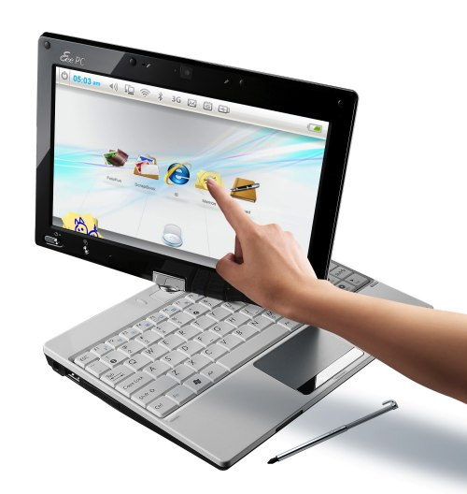
Sexta Generacion de Computadoras
ásicamente “Generación de computadoras” es un término relacionado con la evolución y adaptación de la tecnología y de la informática. Es decir que cada avance importante, como la reducción del tamaño de los elementos tales como procesadores y memorias, así también como el aumento de su capacidad y velocidad, se produce un salto generacional. Con cada uno de estos saltos, los equipos informáticos y dispositivos electrónicos, son cada vez más pequeños y económicos, garantizando de este modo que sea cada vez mayor la cantidad de consumidores que los compran.

Slide 14
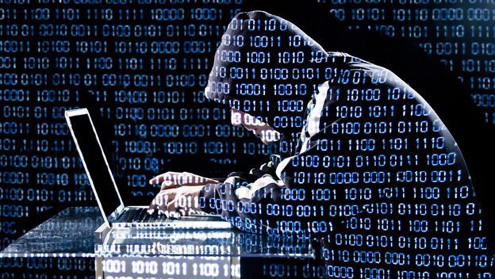
Historia de La Programacion

Slide 15
Historia
La computadora fue inventada para facilitar el trabajo intelectual. Si el hombre tiene algún problema, el diseñador define el algoritmo que resuelve el problema, el programador lo codifica en un lenguaje de programación, el cual la computadora es capaz de "entender", luego la computadora ejecuta el algoritmo expresado como programa en el lenguaje de programación en cuestión, y entrega al hombre la respuesta. Los lenguajes de programación son el medio de comunicación entre el hombre y la máquina, por lo tanto son una forma de representación del conocimiento.

Slide 16
Representación de conocimiento
Representación del conocimiento es escribir en un lenguaje descripciones del mundo. Una de las ambiciones es poder llegar a representar el “sentido común”. En general una representación debe: • Ser capaz de expresar el conocimiento que deseamos expresar. • Tener capacidad para resolver problemas. • Dar simplicidad para acceder al conocimiento y facilidad de entendimiento. Por lo tanto un lenguaje de representación tiene que ser expresivo, conciso, no ambiguo, y efectivo, pues es el que determina todas las características previas.

Slide 17
Tipos de lenguajes de programación

Slide 18
• Lenguajes Imperativos
Su origen es la propia arquitectura de von Neumann, que consta de una secuencia de celdas (memoria) en las cuales se pueden guardar datos e instrucciones, y de un procesador capaz de ejecutar de manera secuencial una serie de operaciones (ó comandos) principalmente aritméticas y booleanas. En general, un lenguaje imperativo ofrece al programador conceptos que se traducen de forma natural al modelo de la máquina. Ejemplos: FORTRAN, Algol, Pascal, C, Modula-2, Ada.

Slide 19
Lenguajes Funcionales
Los matemáticos resuelven problemas usando el concepto de función, que convierte datos en resultados. Sabiendo cómo evaluar una función, usando la computadora, podríamos resolver automáticamente muchos problemas. Este fue el pensamiento que llevó a la creación de los lenguajes de programación funcionales. Además se aprovechó la posibilidad que tienen las funciones para manipular datos simbólicos, y no solamente numéricos, y la propiedad de las funciones que les permite componer, creando de esta manera, la oportunidad para resolver problemas complejos a partir de las soluciones a la Progra.

Slide 20
Lenguajes Lógicos
Otra forma de razonar para resolver problemas en matemáticas se fundamenta en la lógica de primer orden. El conocimiento básico de las matemáticas se puede representar en la lógica en forma de axiomas, a los cuales se añaden reglas formales para deducir cosas verdaderas (teoremas). Gracias al trabajo de algunos matemáticos, de finales de siglo pasado y principios de éste, se encontró la manera de automatizar computacionalmente el razonamiento lógico -particularmente para un subconjunto significativo de la lógica de primer orden- que permitió que la lógica matemática diera origen a otro tipo de lenguajes de programación, conocidos como lenguajes lógicos. También se conoce a estos lenguajes, y a los funcionales, como lenguajes declarativos, porque para solucionar un problema el programador solo tiene que describirlo con axiomas y reglas de deducción en el caso de la programación lógica y con funciones en el caso de la programación funcional.

Slide 21
Lenguajes Orientados a Objetos
A mediados de los años 60 se empezó a usar las computadoras para la simulación de problemas del mundo real. Pero el mundo real está lleno de objetos, en la mayoría de los casos complejos, los cuales difícilmente se traducen a los tipos de datos primitivos de los lenguajes imperativos. Así surgió el concepto de objeto y sus colecciones (clases de objetos), que permitieron introducir abstracciones de datos a los lenguajes de programación. La posibilidad de reutilización del código y sus indispensables modificaciones, se reflejaron en la idea de las jerarquías de herencia de clases. También surgió el concepto de polimorfismo introducido vía procedimientos virtuales. Todos estos conceptos (que hoy identificamos como conceptos del modelo de objetos) fueron presentados en el lenguaje Simula 67, desde el año 1967, aunque este lenguaje estaba enfocado a aplicaciones de simulación discreta.

Slide 22
Lenguajes Concurrentes, Paralelos y Distribuidos
El origen de los conceptos para el manejo de concurrencia, paralelismo y distribución está en el deseo de aprovechar al máximo la arquitectura von Neumann y sus modalidades reflejadas en conexiones paralelas y distribuidas. Esto fue un tema importante sobre todo cuando las computadoras eran caras y escasas; el sistema operativo tenía que ofrecer la ejecución concurrente y segura de programas de varios usuarios, que desde distintos terminales utilizaban un solo procesador, y así surgió la necesidad de introducir algunos conceptos de programación concurrente para programar los sistemas operativos.

Slide 23
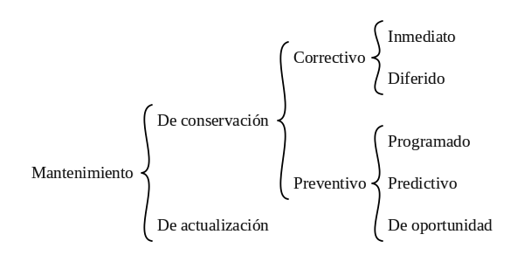
Mantenimiento Preventivo

Slide 24
EL Mantenimiento Preventivo es:
En las operaciones de mantenimiento, el mantenimiento preventivo es el destinado a la conservación de equipos o instalaciones mediante la realización de revisión y reparación que garanticen su buen funcionamiento y fiabilidad. El mantenimiento preventivo se realiza en equipos en condiciones de funcionamiento, por oposición al mantenimiento correctivo que repara o pone en condiciones de funcionamiento aquellos que dejaron de funcionar o están dañados.
El primer objetivo del mantenimiento es evitar o mitigar las consecuencias de los fallos del equipo, logrando prevenir las incidencias antes de que estas ocurran. Las tareas de mantenimiento preventivo pueden incluir acciones como cambio de piezas desgastadas, cambios de aceites y lubricantes, etc. El mantenimiento preventivo debe evitar los fallos en el equipo antes de que estos ocurran.
Algunos de los métodos más habituales para determinar que procesos de mantenimiento preventivo deben llevarse a cabo son las recomendaciones de los fabricantes, la legislación vigente, las recomendaciones de expertos y las acciones llevadas a cabo sobre activos similares.

Slide 25
Tipose de Mantenimiento:

Slide 26
Mantenimiento Programado
El mantenimiento programado, donde las revisiones se realizan por tiempo, kilometraje, horas de funcionamiento, etc. Así si ponemos por ejemplo un automóvil, y determinamos un mantenimiento programado, la presión de las ruedas se revisa cada tres meses, el aceite del motor se cambia cada 10 000 km, y la correa de distribución cada 90 000 km.

Slide 27
Mantenimiento predictivo
El mantenimiento predictivo, trata de determinar el momento en el cual se deben efectuar las reparaciones mediante un seguimiento que determine el periodo máximo de utilización antes de ser reparado.

Slide 28
Mantenimiento de oportunidad
El mantenimiento de oportunidad es aquel que se realiza aprovechando los periodos de no utilización, evitando de este modo parar los equipos o las instalaciones cuando están en uso. Volviendo al ejemplo de nuestro automóvil, si utilizamos el auto solo unos días a la semana y pretendemos hacer un viaje largo con él, es lógico realizar las revisiones y posibles reparaciones en los días en los que no necesitamos el coche, antes de iniciar el viaje, garantizando de este modo su buen funcionamiento durante el mis

Slide 29
Conclusiones Personasles
Esto de La Computadora nos es muy útil ya que ahora ese aparato es de buena utilidad en todo el mundo Me ah dejado una buena y clara enseñaseñanza de todo esto!

